Slide 1




PROPUNERI DE POLITICI PUBLICI
pentru atingerea jalonului 418 al PNRR
17.09.2024, CONSTANȚA

Slide 2
CONDIȚIILE SOLUȚIILOR PENTRU TRATAREA PROBLEMELOR
ȘI PENTRU ATINGEREA JALONULUI PNRR
Fără risc de a fi considerate neconstituționale
Ținând cont de încărcarea deja existentă în administrația publică și la nivelul departamentelor de resurse umane
Valorificând experiența anterioară și exemplele internaționale
Valorificând consultările cu reprezentanții administrației publice

Slide 3
PROCESUL DE ELABORARE A PROPUNERILOR DE POLITICI PUBLICE
Cercetare
Formularea obiectivelor și schițelor de soluții posibile
Formularea unor variante de soluționare și analiza preliminară a impactului
Consultări cu principalele autorități/grupuri țintă
Reformularea / rafinarea variantelor de soluționare și rafinarea analizei de impact
Consultări suplimentare organizate asupra PPP și propunerilor de reglementare
VARIANTA FINALĂ A PROPUNERILOR DE POLITICI PUBLICE
și varianta intermediară a propunerilor de reglementare

Slide 4
CONSULTĂRI ORGANIZATE
FOCUS GRUPURI:
Asupra propunerilor de politici publice
26 și 27 martie – peste 60 de participanți reprezentând Cancelaria PM, MDLPA, MMSS, MJ, MADR, MAI, MF, ANAF, MIPE, ME, MMAP, Consiliul Concurenței, ANAP, INA
8 aprilie - participanți reprezentând MAI, MApN
Asupra propunerilor de reglementare subsecvente:
27 și 28 mai – peste 40 de participanți reprezentând Cancelaria PM, MDLPA, MMSS, MJ, MADR, MAI, MF, ANAF, MIPE.
5 iunie - participanți reprezentând autoritățile administrative autonome: ADF, ANCOM, ANRE și alte instituții cu autonomie funcțională: ANMCS, ADS, ANCPI, ARACIS etc.
17 iunie – reprezentanți ai autorităților publice locale
CONSULTĂRI SCRISE:
Puncte de vedere analizate primite de la:
MDLAP - UNCJR
MAI - AMR
MJ - UAIC
MF - Sindicatul SCUT
MApN - FNSA
MIPE

Slide 5

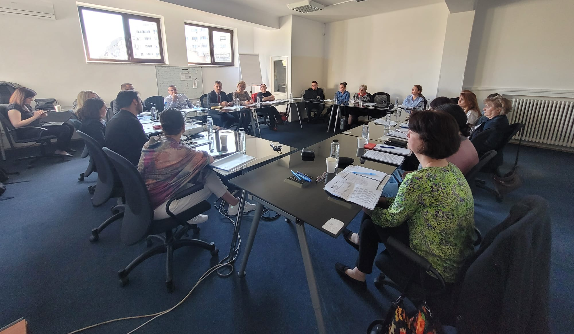

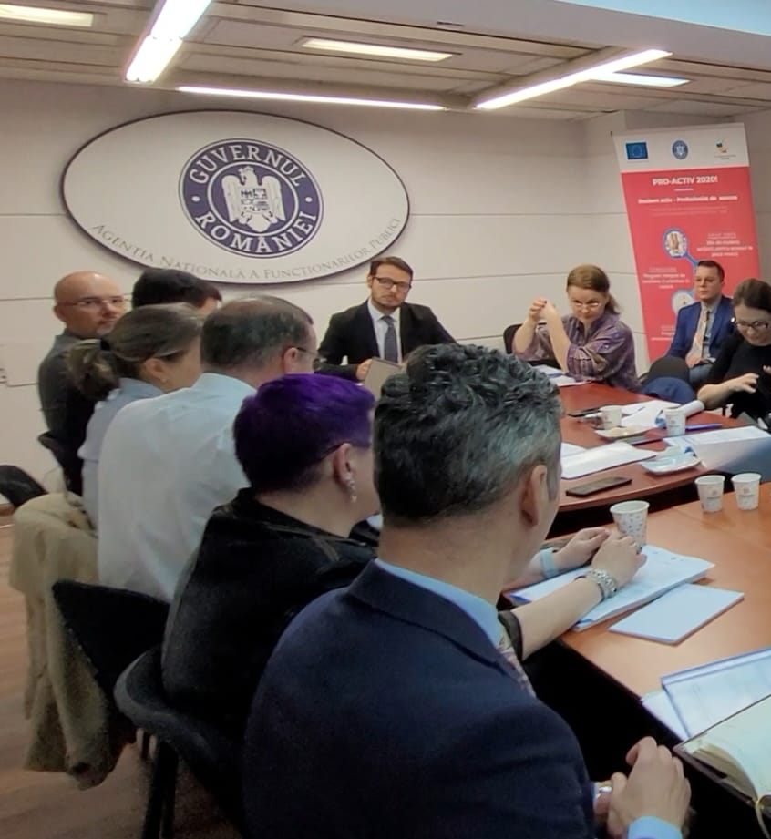
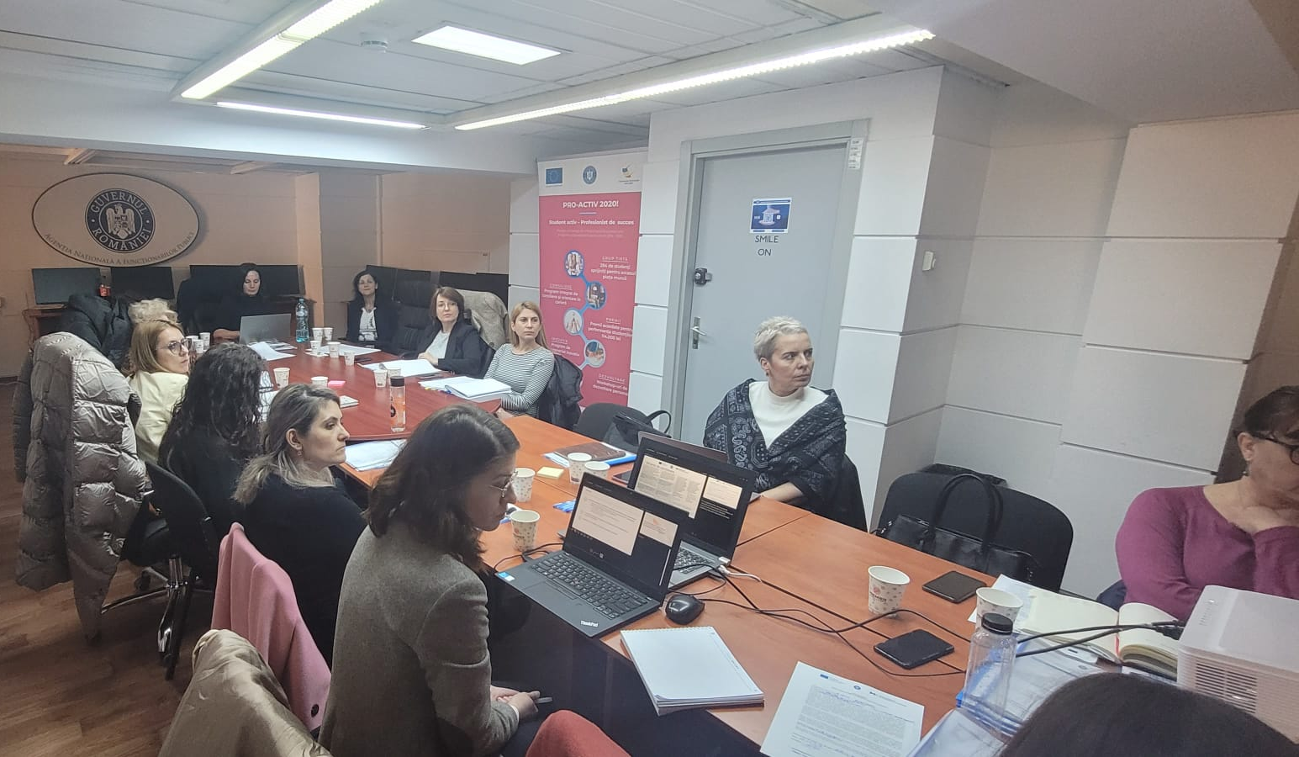
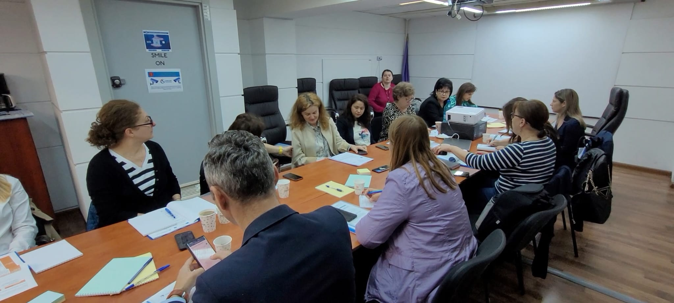


Slide 6
PROPUNERE DE POLITICĂ PUBLICĂ
PRIVIND MANAGEMENTUL CARIEREI FUNCȚIONARILOR PUBLICI BAZATE PE MERITOCRAȚIE

Slide 7
PROBLEME → NEVOIA DE ELABORARE A PPP
Identificate de cercetările realizate
76% dintre funcționarii publici de execuție sunt în gradul profesional superior, maxim → nivel ridicat de demotivare
Lipsa de atractivitate a funcției publice
Încrederea mică a cetățenilor în administrația publică și dificultatea cetățenilor de a interacționa cu administrația
Apariția unor cazuri de corupție în administrația publică
Nivel de politizare în administrația publică perceput ca fiind crescut
Tendința de creștere a numărului de posturi ocupate temporar și fluctuație a gradului de ocupare a funcțiilor din categoria înalților funcționari publici (ÎFP)
Lipsa oportunităților de formare profesională adaptată la nevoi, în special pentru funcționarii publici de conducere

Slide 8
Angajamente PNRR
Pentru funcțiile publice de conducere:
„- dezvoltarea unei politici de mobilitate pe orizontală/rotație în cadrul categoriilor înalților funcționari publici și al funcțiilor publice de conducere din administrația publică centrală, care să contribuie la dezvoltarea și diversificarea abilităților de management și de leadership [...]
- stabilirea mandatelor limitate în timp pentru ocuparea pozițiilor de conducere din administrația publică. Limitarea mandatelor în funcțiile publice de conducere poate duce la o mai bună concentrare pe obiective și rezultatele obținute [...]”
Pentru funcția publică de execuție:
„structurarea carierei pentru funcționarii publici de execuție compartimentată mai specific, în funcție de responsabilitățile funcționale și competențele necesare, realizându-se o evaluare a performanțelor profesionale bazată pe competențe. Pe parcursul carierei, promovările vor fi concepute ca mecanisme pentru a distinge persoanele cu cele mai bune performanțe [...].”

Slide 9
Obiectivele PPP pentru funcția publică de execuție
Introducerea unui parcurs de carieră pentru funcția publică de execuție mai lung, de regulă de 16 ani, în loc de 7 ani cât este în prezent.
Asigurarea unei tranziții spre noul parcurs de carieră care să nu afecteze drepturile existente și să nu creeze premisele unor discriminări.
Diversificarea parcursului de carieră posibil pentru funcționarii publici care doresc să facă performanță, prin deschiderea a două posibilități, după accederea la gradul profesional maxim actual (gradul superior), respectiv posibilitatea dezvoltării carierei prin:
  promovarea într-o funcție de conducere și dezvoltarea competențelor de management și leadership;
  promovarea într-un nivel de execuție nou (superior 2-4) și dezvoltarea competențelor la nivel de excelență.
În subsidiar: creșterea atractivității funcției publice prin faptul că ea prezintă o perspective de dezvoltare clare, dar și diversificate.

Slide 10
Obiectivele PPP pentru funcțiile publice de conducere
Dezvoltarea și diversificarea abilităților de management și de leadership la nivelul FP și a PF de conducere din administrația publică centrală, prin introducerea unui sistem de evaluare multianuală (la 5 ani) și de mobilitate orizontală/rotație (de regulă voluntară), la nivelul acestor posturi, începând cu 2025, consolidând astfel managementul performanței bazat pe competențe, ducând la evitarea politizării funcției publice și creșterea pe această cale a prestigiului funcției publice;
În subsidiar: restrângerea numirilor pentru exercitarea cu caracter temporar a unor funcții publice de conducere la situațiile și perioadele în care respectivele posturi nu pot fi ocupate prin: recrutare, promovare, rotație sau transfer.

Slide 11
LOGICA REZULTATELOR AȘTEPTATE
Pentru funcția publică de execuție
Structură a carierei FP de execuție compartimentată mai specific (PNRR)
FP de execuție motivați (adresează problema) să promoveze în grad:
- pentru o perioadă mai lungă de timp
-cu provocări suplimentare la promovare
Crește performanța și prestigiul funcției publice
contribuie la rezolvarea problemei resimțită de cetățeni
FP de execuție dezvoltă competențe necesare pentru a promova în grad, deci sunt preocupați de performanță și pregătiți să asume responsabilități suplimentare
contribuie la rezolvarea problemei din cadrul administrației publice

Slide 12
LOGICA REZULTATELOR AȘTEPTATE pentru funcțiile publice de conducere

Slide 13
PROPUNERE DE POLITICĂ PUBLICĂ
PRIVIND PRIVIND GESTIUNEA PERSONALULUI CONTRACTUAL DIN ADMINISTRAȚIA PUBLICĂ

Slide 14
PROBLEME → NEVOIA DE ELABORARE A PPP
Identificate de cercetările realizate
Există confuzii atât în cadrul administrației, cât și în rândul cetățenilor, între funcționarii publici și personalul contractual
Reglementarea aspectelor de carieră este neunitară și fragmentată: funcțiile publice sunt reglementate de Codul administrativ și reprezintă un raport de drept administrativ în timp ce funcțiile contractuale sunt reglementate de atât de Codul administrativ cât și în principal de Codul Muncii.
Managementul carierei personalului contractual nu este asigurat în mod centralizat
Se impune o apropiere a reglementărilor privind personalul contractual de cele privind funcția publică și unificarea sediului materiei în ceea ce privește responsabilitatea și integritatea
Numărul estimat al persoanelor angajate cu CIM în cadrul autorităților și instituțiilor publice, respectiv 210.000 persoane, este mai mare decât numărul funcționarilor publici: 150.438.

Slide 15
Angajamentul PNRR
„ [...] în vederea realizării unui management unitar al resurselor umane implicate în furnizarea de servicii publice, este necesară elaborarea unui cadru unitar aplicabil ambelor categorii de personal din administrația publică [funcționari publici și personal contractual].” PNRR are în vedere:
Lipsa instrumentelor de management al resurselor umane dezvoltate în mod unitar pentru personalul contractual
Faptul că nu în toate cazurile autoritățile și instituțiile publice au transformat, conform obșigației din Codul administrativ, posturile de natură contractuală, care presupun desfășurarea unor activități prin care se exercită prerogative de putere publică, în funcții publice
Confuziile existente la nivelul opiniei publice

Slide 16
Obiectivele PPP privind managementul unitar al resurselor umane din administrația publică
Asigurarea coerenței în reglementarea și managementul resurselor umane din administrația publică.
Elaborarea unui cadru unitar de management al resurselor umane, aplicabil atât pentru personalul din administrația publică care exercită atribuții și responsabilități în scopul exercitării prerogativelor de putere publică, cât și pentru personalul din administrația publică care nu exercită asemenea atribuții și responsabilități.
Obiective specifice:
Crearea premiselor pentru creșterea prestigiului administrației publice și a personalului din administrația publică, prin asigurarea unui regim unitar de drepturi, obligații și răspundere pentru personalul din administrația publică a cărui activitate și performanță afectează prestigiul administrație publice, cu considerarea specificului funcțiilor;
Asigurarea unui cadru instituțional unitar, coerent, pentru managementul resurselor umane din administrația publică

Slide 17
Schimbări principale propuse
Un nou termen pentru transfromarea posturilor de natură contractuală, care presupun desfășurarea unor activități prin care se exercită prerogative de putere publică, în funcții publice
Introducerea unor noi concepte (funcționarul contractual și contractul administrativ de angajare) care să facă diferența între:
  Funcțiile care exercită prerogativele de putere publică/autoritatea publică = funcțiile publice (existente)
  Personalul din administrația publică, care nu exercită putere publică, dar a cărui activitate afectează performanța și prestigiul administrație publice → propunere de introducere a funcționarului contractual
  Personalul din administrația publică, care nu exercită putere publică și are activități care nu afectează performanța și prestigiul administrație publice (activități de întreținere, logistice etc.) → propunere de a rămâne personal contractual
Extinderea rolului ANFP pentru a dezvolta politici și propunerea de instrumente de resurse umane unitare pentru funcționarii contractuali

Slide 18
LOGICA REZULTATELOR AȘTEPTATE
1) Transformarea posturilor care exercită putere publică în FP
2) Transformarea posturilor care afectează performanța administrație în funcționari contractuali
1) Aplicarea unor instrumente de management al resurselor umane asemănătoare pentru FP și funcționarii contractuali
2) Introducerea unor elemente de răspundere și integritate pentru funcționarii contractuali
Carieră mai clară și motivație de performanță suplimentară pentru întreg personalul din administrația publică ce afectează prestigiul administrației publice: funcționari publici și funcționari contractuali

Slide 19
MULȚUMIM!
ECHIPA AGENȚIEI NAȚIONALE A FUNCȚIONARILOR PUBLICI și
ECHIPA CONSULTANTULUI INDEPENDENT
Rovner & Moore SRL, Public Research SRL, Asociația Română pentru Transparență| Transparency International Romania și Deloitte Consultanță SRL

